Slide 1
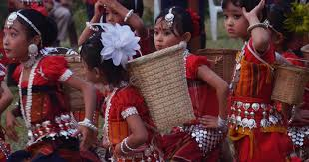
আজকের পাঠে সবাইকে স্বাগতম

Slide 2
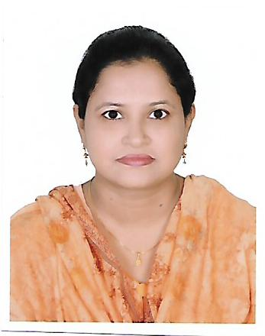
পরিচিতি
শ্রেণিঃ সপ্তম
বিষয়ঃ বাংলা ১ম
পাঠের বিষয়ঃগদ্য
সময়ঃ ৪৫মিনিট
তারিখঃ ১৫/০৪/২০২১
সালমা খাতুন
সহকারী শিক্ষক(বাংলা)
শহীদ শেখ রাসেল সরকারি উচ্চ বিদ্যালয়
হাজারীবাগ,ঢাকা।

Slide 3
তাদেরকে আমরা আরও কী নামে চিনি?
ছবিতে কাদের দেখতে পাচ্ছো?
বাংলাদেশের ক্ষুদ্রজাতিসত্তা (২য় অংশ)
বাংলাদেশের ক্ষুদ্র নৃগোষ্ঠী।
আজকের পাঠের বিষয়
উপজাতি অথবা ক্ষুদ্রজাতিসত্তা

Slide 4
শিখনফল
এ পাঠ শেষে শিক্ষার্থীরা...
মণিপুরি, ত্রিপুরা ও সাঁওতাল নৃগোষ্ঠী সম্পর্কে জানতে পারবে।
তাদের সংস্কৃতি ও জীবনাচার ব্যাখ্যা করতে পারবে।

Slide 5
আদর্শ পাঠ

Slide 6
সরব পাঠ

Slide 7
মনিপুরি জনগোষ্ঠী

Slide 8
মণিপুরিরা অধিকাংশই সনাতন ধর্মের অনুসারী। তবে একটি উল্লেখযোগ্য অংশ ইসলাম ধর্মাবলম্বী।
মণিপুরিদের আদি নিবাস ভারতের মনিপুর রাজ্য। মণিপুরি জনগোষ্ঠী সাতটি গোত্রে বিভক্ত।

Slide 9
সনাতন ধর্মাবলম্বী মনিপুরিদের প্রধান উৎসব রাস উৎসব ও রথযাত্রা।
রাস উৎসব উপলক্ষে মনিপুরিরা রাসনৃত্য ও মেলার আয়োজন করে।
মনিপুরিদের প্রাচীন ধর্মের নাম ‘আপোকপা’।

Slide 10
৫ মিনিট
একক কাজ
মণিপুরি উপজাতি সম্পর্কে পাঁচটি বাক্য লিখ।

Slide 11
ত্রিপুরা
জনগোষ্ঠী
ত্রিপুরা জনগোষ্ঠী মঙ্গোলীয় মহাজাতির অংশ।
তাদের ভাষার নাম ‘ ককবরক’, তবে তাদের নিজস্ব বর্ণমালা নেই।

Slide 12
ত্রিপুরা মেয়েরা কাপড় বুননে খুবই দক্ষ। তারা নিজেদের কাপড় নিজেরাই তৈরি করে।

Slide 13
ত্রিপুরাদের গান ও নাচ খুবই সমৃদ্ধ। তাদের মধ্যে বিভিন্ন সংগীত ও নানা প্রকার নৃত্যের প্রচলন আছে।

Slide 14
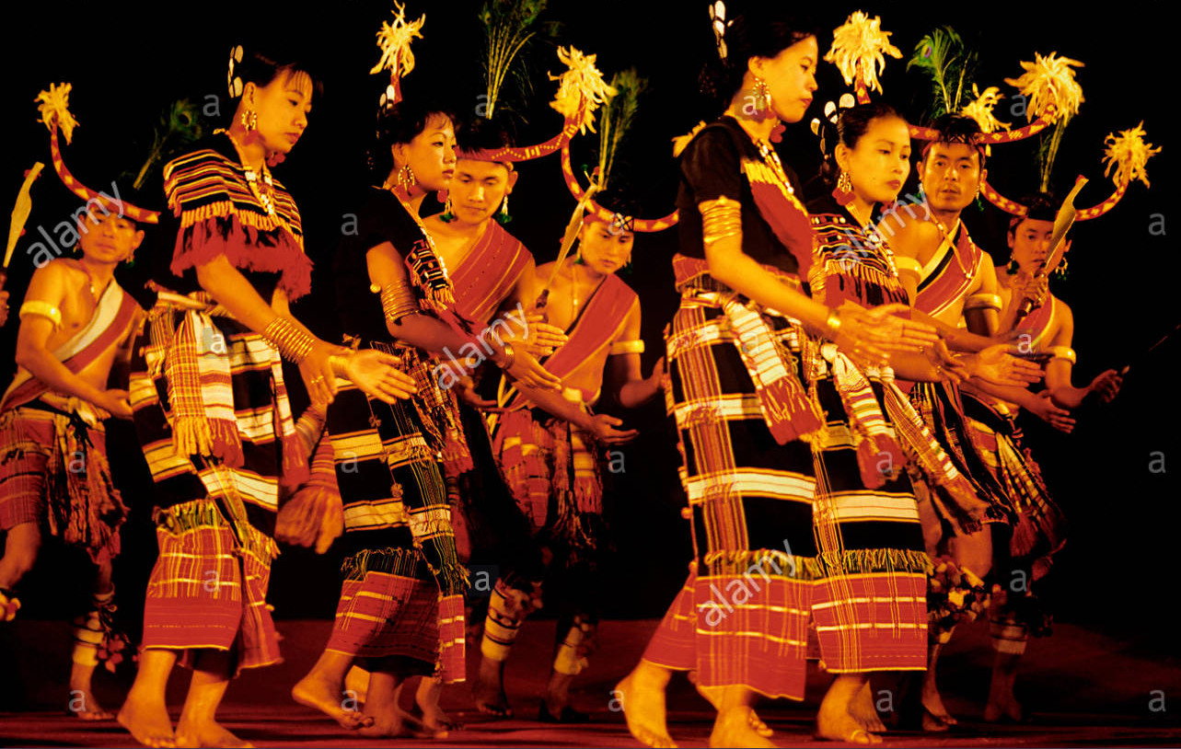
সা
বি
বৈ
ত্রিপুরাদের
বৈসুখ
মারমাদের
সাংগ্রাই
চাকমাদের
বিজু
বৈসাবি

Slide 15
সাঁওতাল নৃগোষ্ঠীর সমাজ ও জীবন
সাঁওতাল জনগোষ্ঠী পিতৃতান্ত্রিক। সম্পত্তির মালিকানায় এবং পরিবার ও সমাজ পরিচালনায় পুরুষই প্রধান।
পেশার দিক থেকে তারা কৃষক ও শ্রমিক এই দুইভাগে বিভক্ত।

Slide 16
ব্রিটিশ বিরোধী আন্দোলনে সাঁওতালদের সাহসী ভূমিকা ইতিহাসে অমর হয়ে আছে।
এর মধ্যে ‘সাঁওতাল বিদ্রোহ’ ও ‘নাচোলের কৃষক বিদ্রোহ’ অন্যতম।
সাঁওতালরা দেশীয় অস্ত্র ও তীর- ধনুক নিয়ে প্রায় দুই বছর সংগ্রাম করে ব্রিটিশ সরকারকে রীতিমত কাঁপিয়ে দিয়েছিলো।
১৮৫৫ সালের ৩০শে জুন সাঁওতাল বিদ্রোহ শুরু হয় এবং ১৮৫৬ সালের নভেম্বর মাসে তা শেষ হয়। এ আন্দোলনের নেতৃত্ব দেন বিধু, সিধু, কানু, চাঁদ প্রমুখ।

Slide 17
‘সোহরাই’ হচ্ছে সাঁওতালদের শ্রেষ্ঠ উৎসব।
সাঁওতাল নৃত্যে মেয়ে-পুরুষ দলবদ্ধভাবে নাচে।
সাঁওতালদের ঝুমুর নাচ খুবই জনপ্রিয়।

Slide 18
এসো সাঁওতাল নৃগোষ্ঠীর নাচের ছোট্ট একটি ভিডিও দেখিঃ

Slide 19
মূল্যায়ন
সঠিক উত্তরের জন্য ক্লিক
ত্রিপুরাদের জনপ্রিয় উৎসবের নাম কি?
ক) বিজু
খ) বৈসুখ
গ) সাংগ্রাই
ঘ) ওয়ানগালা
২.মনিপুরি জনগোষ্ঠি কয়টি গোত্রে বিভক্ত?
ক) তিনটি
খ) পাঁচটি
গ) ছয়টি
ঘ) সাতটি

Slide 20
মূল্যায়ন
পিতৃতান্ত্রিক।
সাতটি।
দুইভাগে। কৃষক ও শ্রমিক।
সাঁওতালদের।
জুম চাষ ও বনজ সম্পদ আহরণ করে।
সাঁওতাল সমাজ ব্যবস্থা কেমন?
মনিপুরি জনগোষ্ঠি কয়টি গোত্রে বিভক্ত?
পেশার দিক থেকে সাঁওতালরা কয়ভাগে বিভক্ত ও কি কি?
সোহরাই কাদের জনপ্রিয় উৎসব?
মারমারা কীভাবে জীবিকা নির্বাহ করে?

Slide 21
বাড়ির কাজ
তোমার জানা যে কোন একটি ক্ষুদ্র জাতিগোষ্ঠীর সমাজ ও জীবনাচার সম্পর্কে একটি অনুচ্ছেদ লিখে আনবে।

Slide 22
সবাইকে
ধন্যবাদ

